Slide 1


Introducción a la Ciencia de Datos
Maestría en Ciencias de la Computación
Dr. Irvin Hussein López Nava
Notes:
https://www.datasciencecourse.org/lectures/
https://ift6758.github.io/lectures.html
https://github.com/jakevdp/PythonDataScienceHandbook

Slide 2
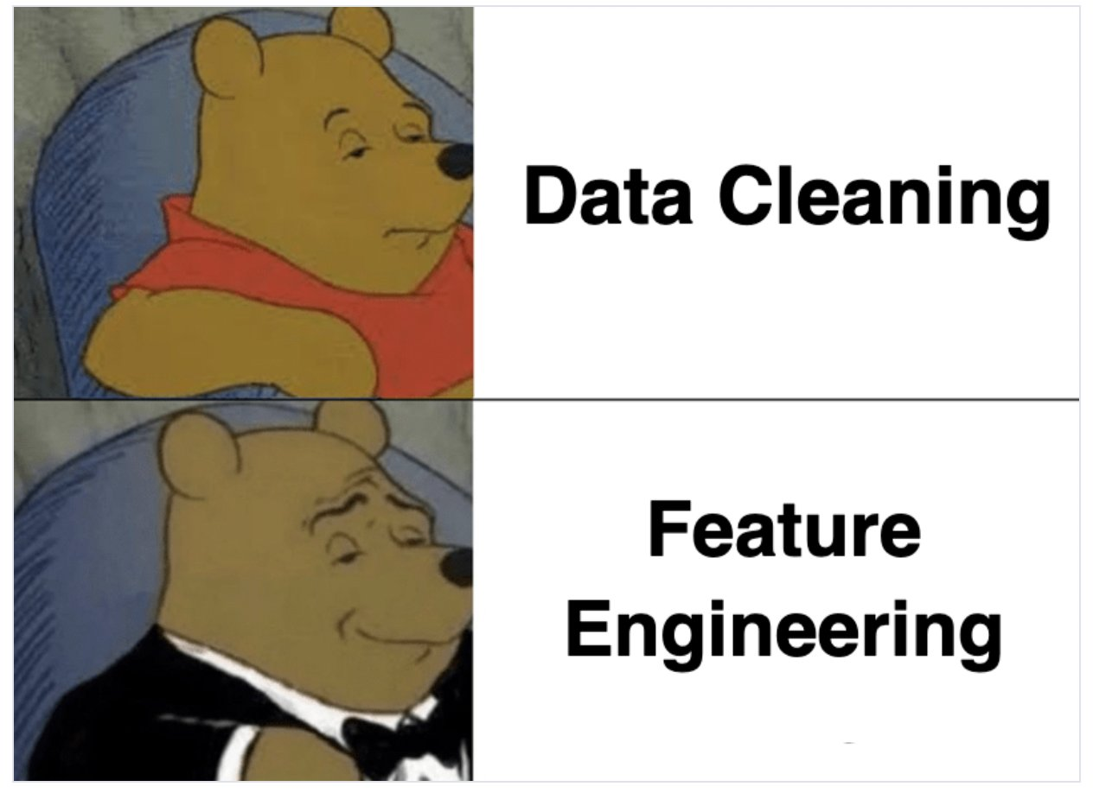

Slide 3
2.3 Ingeniería de características

Slide 4
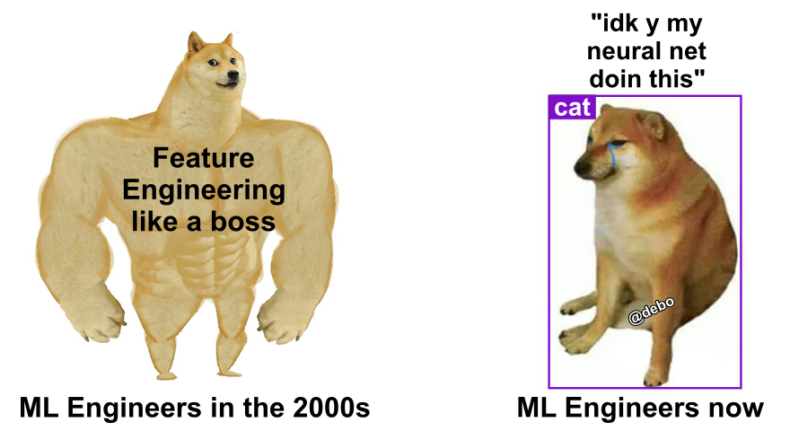

Slide 5

¿Qué es
la Ingeniería de Características?

Slide 6
Definiciones
ChatGPT
Wikipedia
Gemini
Es el proceso de selección, creación y transformación de variables o características (features) a partir de los datos brutos para mejorar el rendimiento de un modelo de aprendizaje automático.
Es el proceso de extracción de características (propiedades, atributos) a partir de datos brutos. Debido al aprendizaje profundo, que es capaz de aprender por sí mismo, ha quedado obsoleta para el procesamiento de cierto tipo de datos.
Es un proceso que consiste en transformar los datos crudos en características que sean significativas y útiles para los algoritmos de ML, i.e., se trata de preparar los datos para que el modelo pueda aprender patrones y hacer predicciones de manera más precisa.
https://chat.openai.com/
https://en.wikipedia.org/wiki/Feature_engineering
https://gemini.google.com/

Slide 7
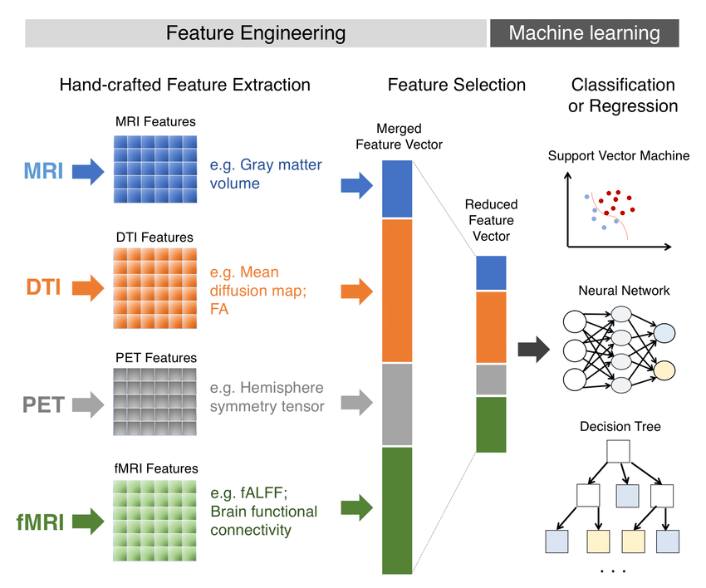

Slide 8

?

Slide 9
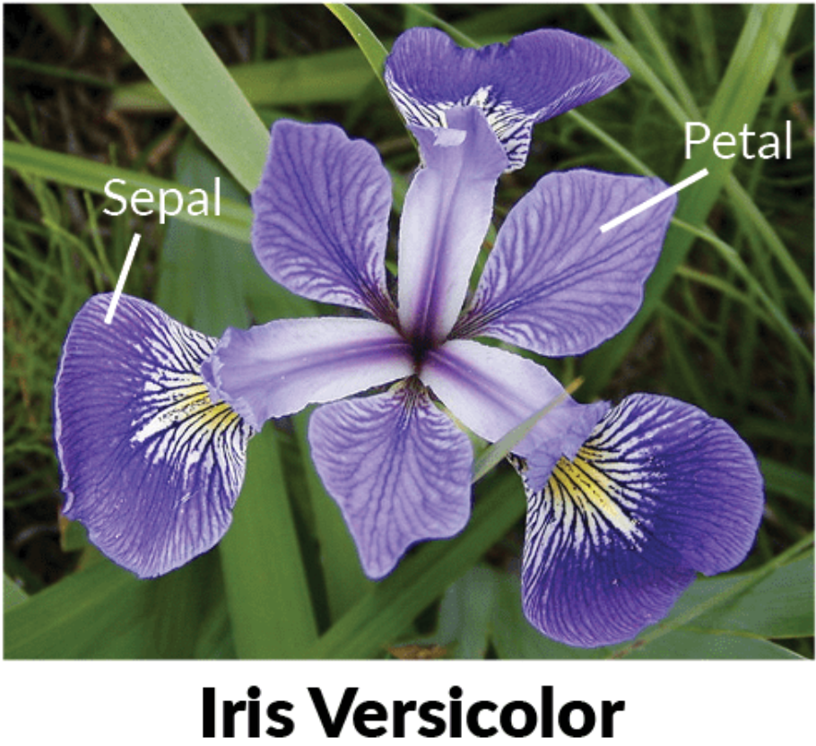
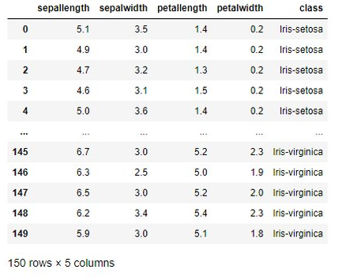
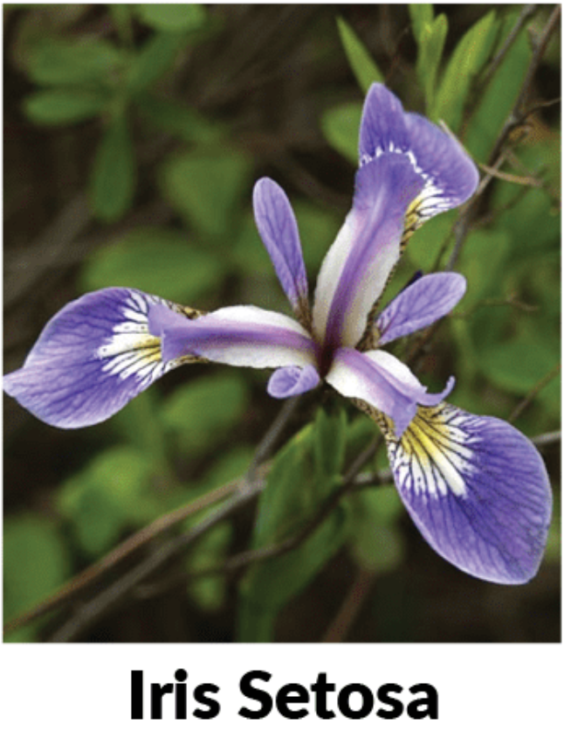
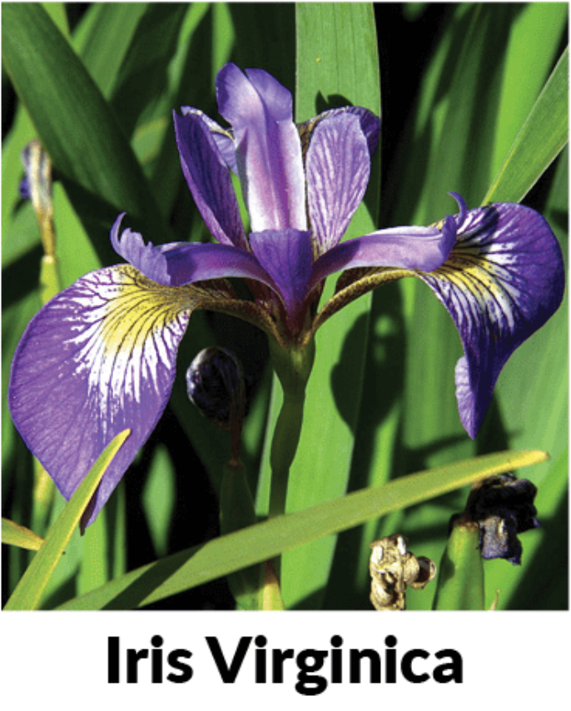
Input
Output
Feature extraction

Slide 10
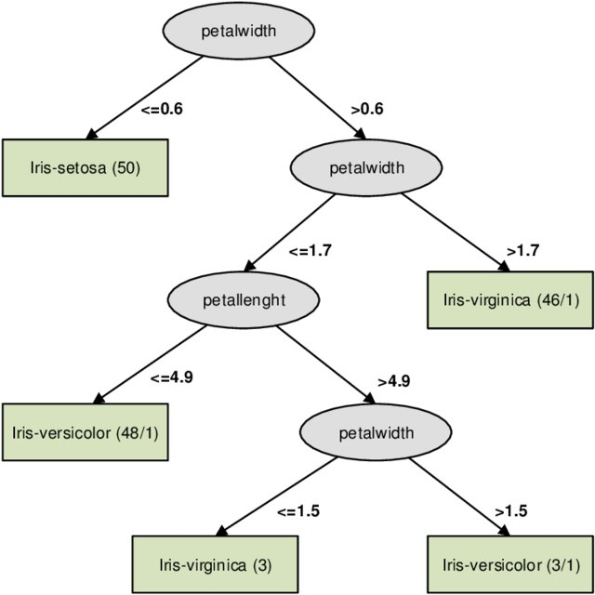
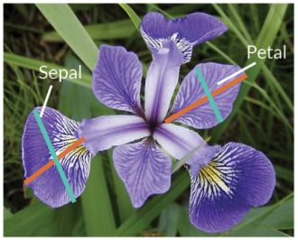
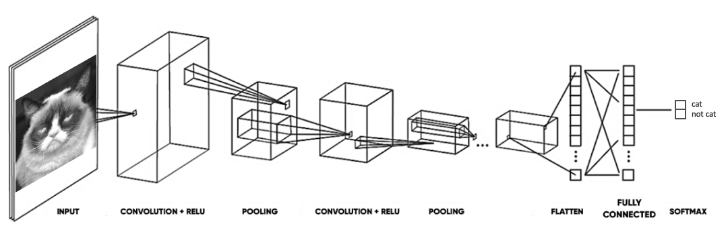
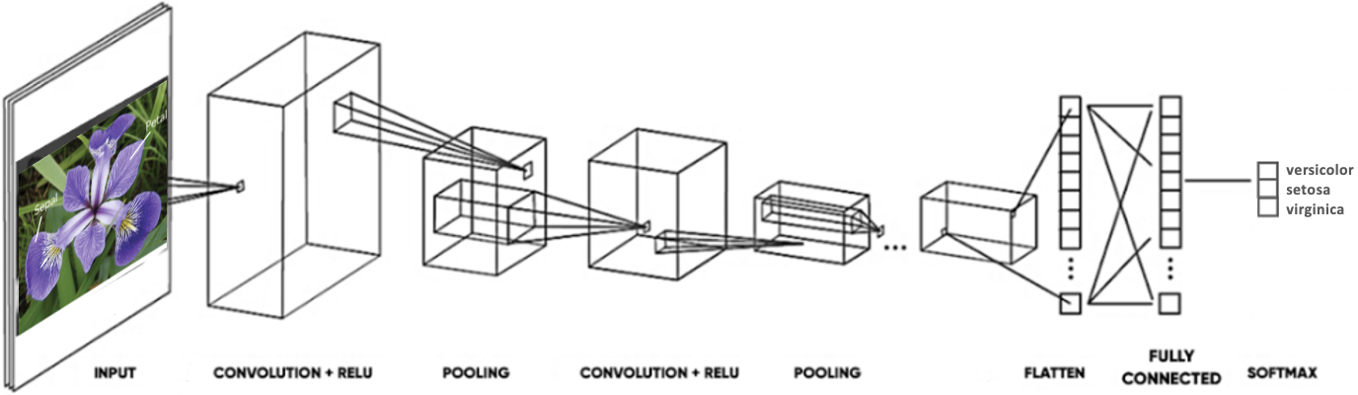
Aprendizaje automático clásico
Extracción y selección de características
Clasificación
versicolor, setosa, virgnica
Datos etiquetados
versicolor, setosa, virgnica
Aprendizaje profundo
Extracción de características
Clasificación

Slide 11
¿Qué es
la Extracción de Características?

Slide 12
Definiciones
ChatGPT
Wikipedia
Gemini
Es una técnica utilizada en el procesamiento de datos y el aprendizaje automático que consiste en obtener y seleccionar un subconjunto relevante de características (también conocidas como atributos o variables) a partir de datos brutos o de alta dimensionalidad.
Es el proceso de extracción de características (características, propiedades, atributos) a partir de datos brutos. Debido al aprendizaje profundo, que son capaces de aprender por sí mismas, ha quedado obsoleta para el procesamiento de cierto tipo de datos.
Es un subproceso de la ingeniería de características que se centra en la creación de nuevas características a partir de las existentes. Este proceso puede implicar la transformación de datos, la selección de características o la combinación de características.
https://chat.openai.com/
https://en.wikipedia.org/wiki/Feature_engineering
https://gemini.google.com/

Slide 13
¿En qué consiste la extracción?
La extracción de características se refiere al proceso de transformar datos sin procesar (crudos) en características numéricas mientras se conserva la información del conjunto de datos original.
En general, produce mejores resultados que aplicar el aprendizaje automático directamente a los datos sin procesar.
Hay dos tipos principales de estrategias para la extracción de características: (i) manual y (ii) automática.

Slide 14
Extracción manual
Requiere identificar y describir las características que son relevantes para un problema determinado e implementar una forma de extraer esas características.
Tener una buena comprensión del dominio ayuda a identificar las características que podrían ser útiles. En ocasiones se solicita a los expertos que enlisten tales características.
Durante décadas de investigación, ingenieros y científicos han desarrollado métodos de extracción de características para imágenes, señales y texto.

Slide 15
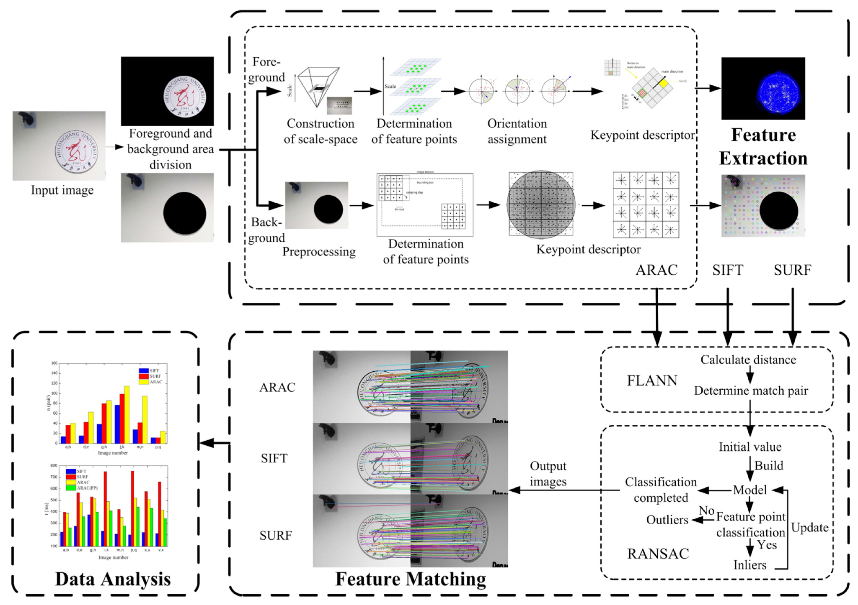
Extracción de características de una imagen
Zheng, P., Qin, D., Han, B., Ma, L., & Berhane, T. M. (2021). Research on feature extraction method of indoor visual positioning image based on area division of foreground and background. ISPRS International Journal of Geo-Information, 10(6), 402.

Slide 16
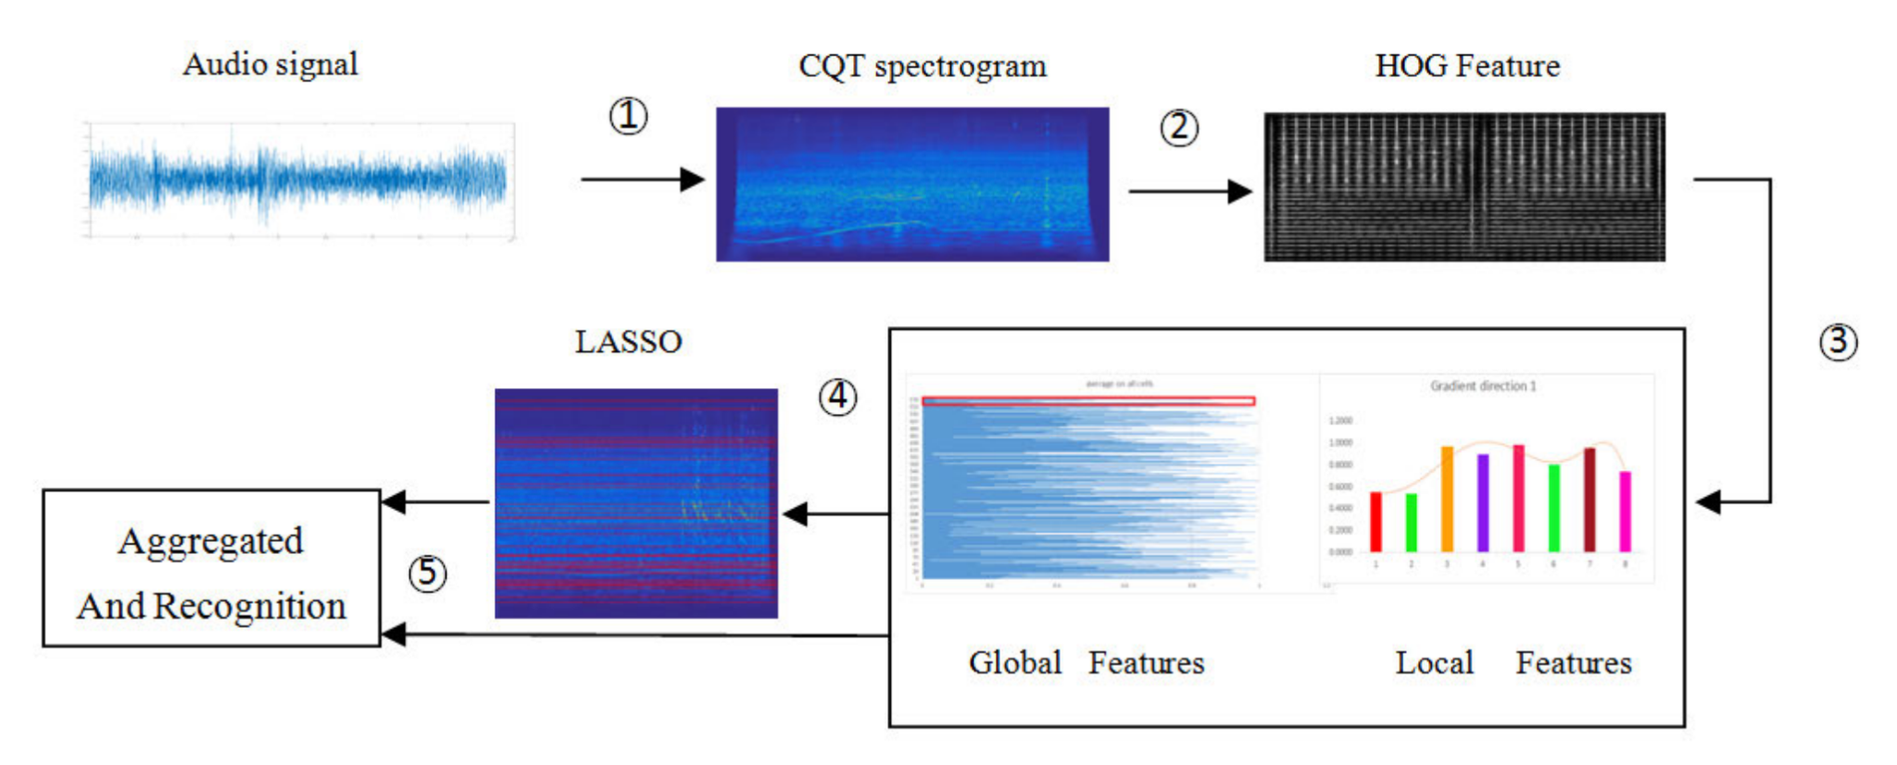
Extracción de características de un audio
Jiang, D., Huang, D., Song, Y., Wu, K., Lu, H., Liu, Q., & Zhou, T. (2020). An audio data representation for traffic acoustic scene recognition.
IEEE Access, 8, 177863-177873.

Slide 17
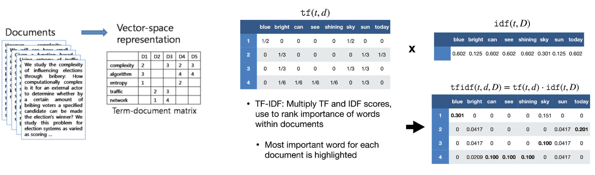
Extracción de características en texto
https://www.analyticsvidhya.com/blog/2021/07/feature-extraction-and-embeddings-in-nlp-a-beginners-guide-to-understand-natural-language-processing/

Slide 18
Extracción automática
Utiliza algoritmos especializados o redes profundas para extraer las características sin necesidad de intervención humana.
Esta técnica puede ser muy útil cuando se desconoce el dominio del tema o cuando la cantidad o la calidad de datos es muy grande y no permite encontrar patrones evidentes.
En aprendizaje profundo, la extracción de características está a cargo en gran medida de las primeras capas de las redes, y es utilizada ampliamente para datos de imágenes.

Slide 19
Deep features
Las características profundas generalmente se extraen de las últimas capas antes de la capa de clasificación de una red neuronal.
Por ejemplo, para clasificar imágenes con una CNN, la red aprende a reconocer varios patrones y texturas.
Pero con características profundas, no existe una forma de denominación específica para ellas, aparte de indicarlas mediante el número de columna en la representación (posición de una neurona en una capa oculta).

Slide 20
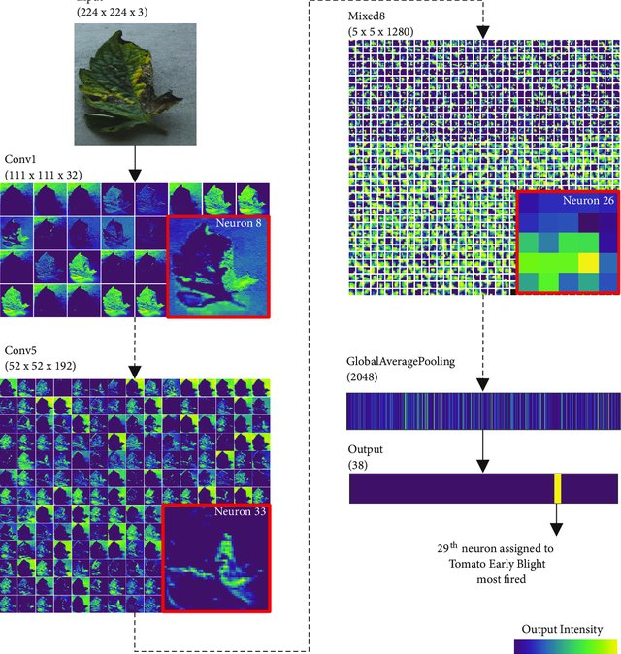
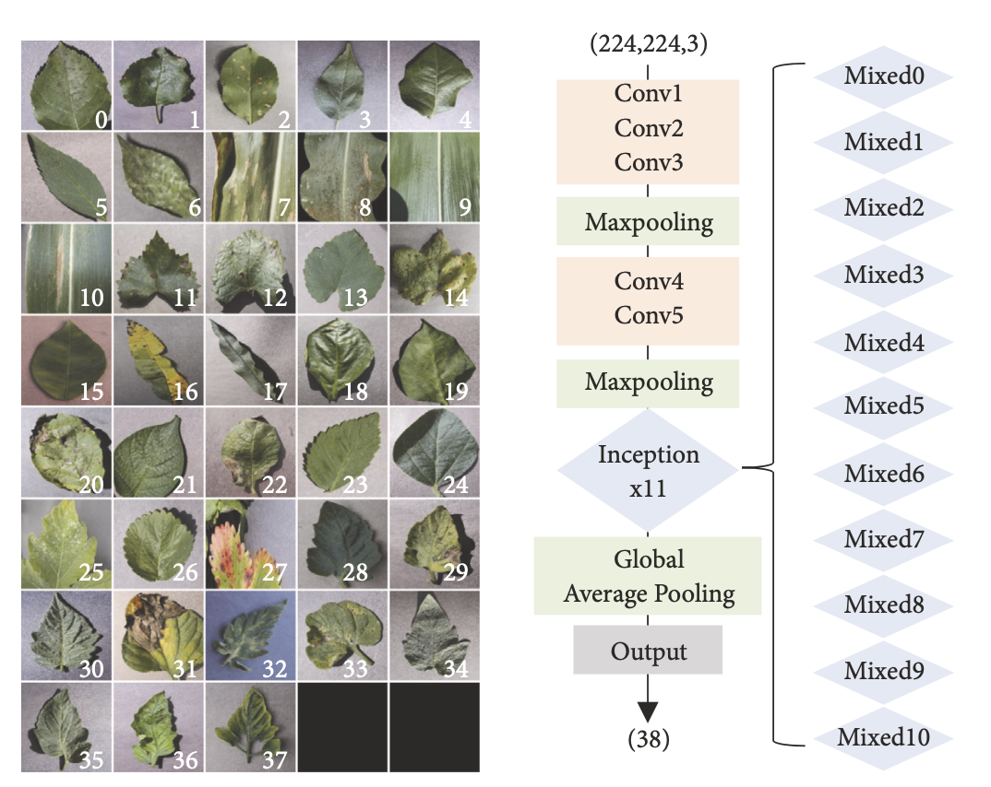
Ejemplo de características profundas
Toda, Y., & Okura, F. (2019). How convolutional neural networks diagnose plant disease. Plant Phenomics, 2019.

Slide 21
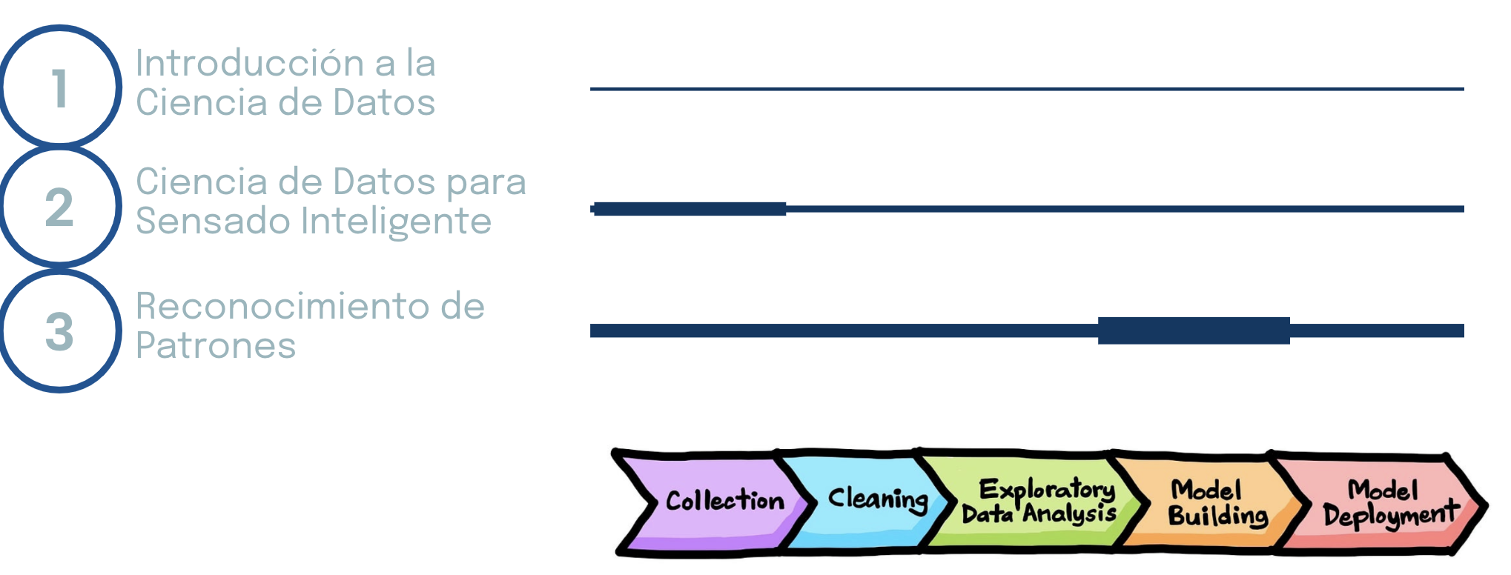
Temario
Ciencia de datos
para sensores inteligentes
1
Introducción al sensado de datos
2
Sensado de audio y voz
3
Sensado de imágenes y video
4
Sensado inercial
5
Sensado fisiológico
6
Reconocimiento de actividad
7
Reconocimiento de comportamiento

Slide 22
Caso de estudio

Slide 23
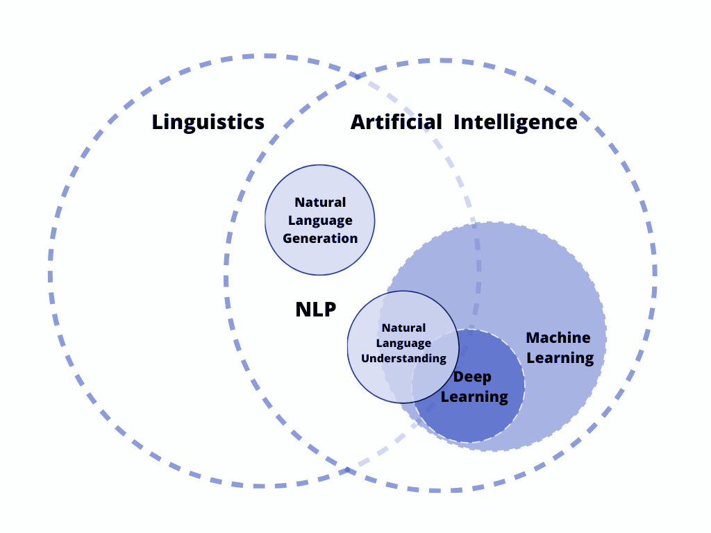

Slide 24
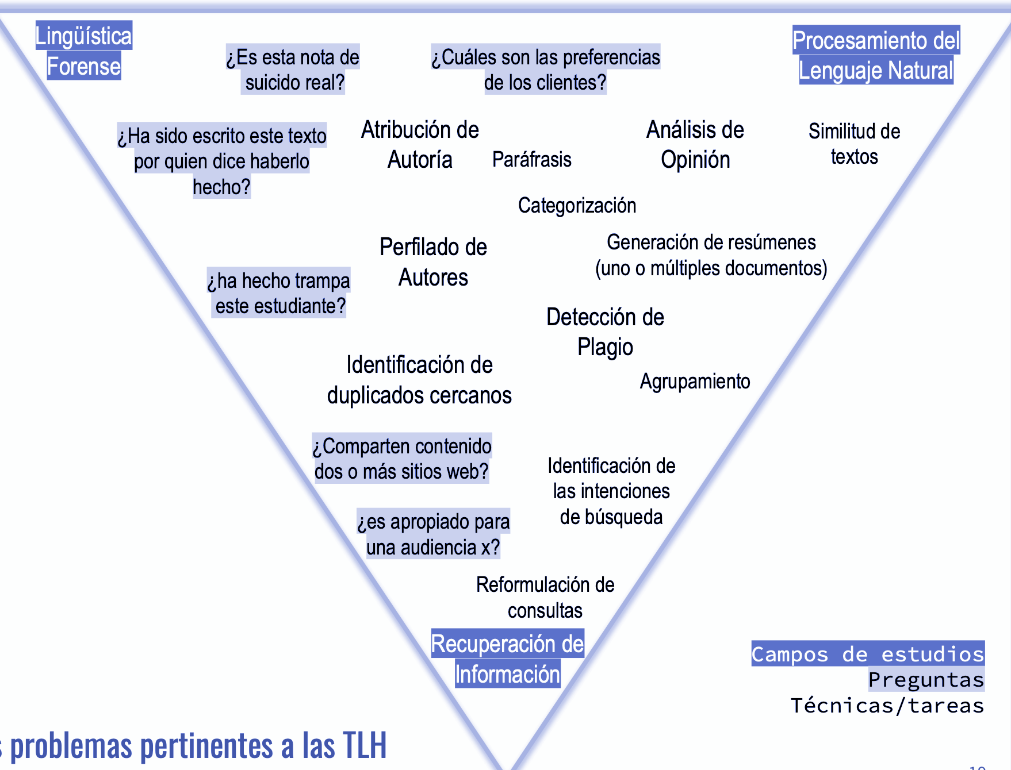

Slide 25
Los datos
Dan Quinn está orgulloso de la velocidad y presión a los quarterbacks que su defensa ha metido en los primeros dos partidos de temporada, así como de los intercambios de balón que han provocado.
Pero el coordinador defensivo de los Dallas Cowboys está aún más satisfecho por la manera en que han frenado la carrera en los triunfos sobre los New York Giants y los New York Jets para empezar la temporada.
“Estamos aprendiendo a jugar partidos completos“, consideró Quinn este lunes en una conferencia de prensa. “Habíamos sufrido dolores de cabeza contra la carrera. Pero los muchachos trabajaron muy fuerte en el receso de temporada para ir contra las corridas“.
En el primer partido, los Cowboys frenaron en 51 yardas por carrera a Saquon Barkley, de los Giants. El domingo, los dos corredores principales de los Jets, Breece Hall y Dalvin Cook, sumaron apenas ocho y siete yardas, de manera respectiva.
Los datos se representan por un conjunto de atributos o mediciones
Instancia: ??
Atributos: ??
Clase: ??

Slide 26
Los datos
Dan Quinn está orgulloso de la velocidad y presión a los quarterbacks que su defensa ha metido en los primeros dos partidos de temporada, así como de los intercambios de balón que han provocado.
Pero el coordinador defensivo de los Dallas Cowboys está aún más satisfecho por la manera en que han frenado la carrera en los triunfos sobre los New York Giants y los New York Jets para empezar la temporada.
“Estamos aprendiendo a jugar partidos completos“, consideró Quinn este lunes en una conferencia de prensa. “Habíamos sufrido dolores de cabeza contra la carrera. Pero los muchachos trabajaron muy fuerte en el receso de temporada para ir contra las corridas“.
En el primer partido, los Cowboys frenaron en 51 yardas por carrera a Saquon Barkley, de los Giants. El domingo, los dos corredores principales de los Jets, Breece Hall y Dalvin Cook, sumaron apenas ocho y siete yardas, de manera respectiva.
Los datos se representan por un conjunto de atributos o mediciones
Instancia: Documento, e.g., nota periodística
Atributos: ??
Etiqueta: Deportes

Slide 27
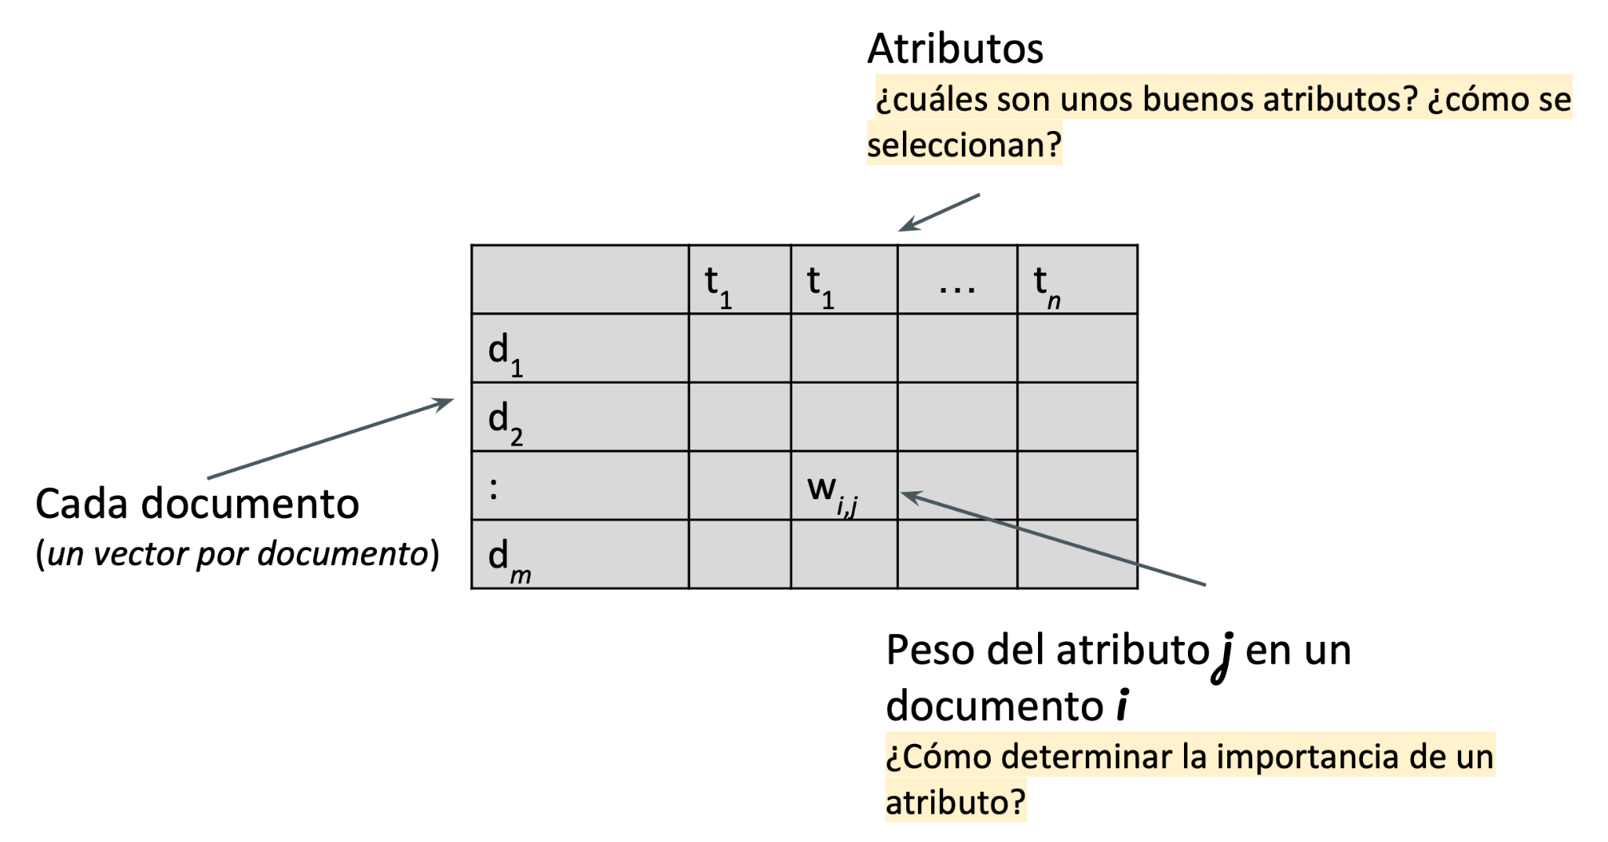
Representación vectorial

Slide 28
¿Cómo se calcula el peso de un atributo en un documento?
La importancia del término puede ser proporcionalmente al número de veces que aparece en el documento.
Este enfoque ayuda a describir el contenido del documento
La importancia general de un término decrementa proporcionalmente a la ocurrencia de la colección completa.
Términos comunes no son buenos para discriminar entre las clases de objetos.

Slide 29
Esquemas de pesado
Pesado booleano
w_{ij} = 1, sí y solo sí el documento i contiene el término j, en caso contrario, es 0.
Frecuencia del término (tf)
w_{ij} = número de ocurrencias de t_{j} en d_{i}.
tf x idf (Term frequency – Inverse document frequency)
w_{ij} = tf(t_{j}, d_{i}) x idf(t_{j})
tf(t_{j}, d_{i}) indica la ocurrencia de t_{j} en el documento d_{i}.
idf(t_{j}) = log [N/df(t_{j})], donde df(t_{j}) es el número de documento que contienen el término t_{j}.

Slide 30
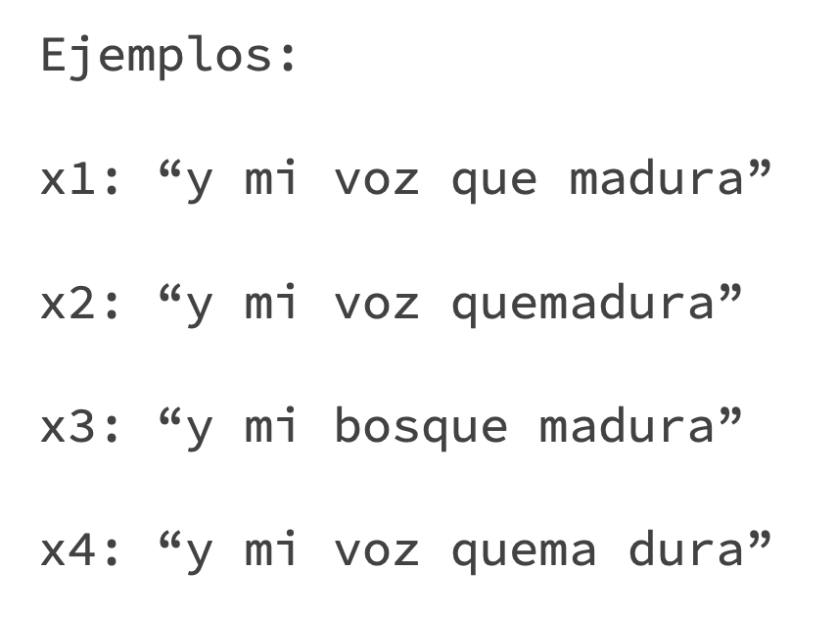
De texto a vector
El enfoque más sencillo es una representación basada en una bolsa de palabras BoW (bag of words) y las frecuencias de estas palabras en cada documento.

Slide 31
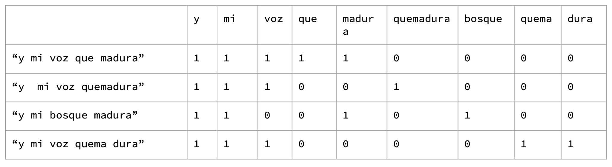
De texto a vector

Slide 32
Problemas con esta representación
Se filtran términos de palabras comunes.
Hay palabras que aparecen poco y que pueden no ser relevantes para nuestra tarea.
Al ser una bolsa de palabras, no existe un orden en las palabras que aparecen en el texto.

Slide 33
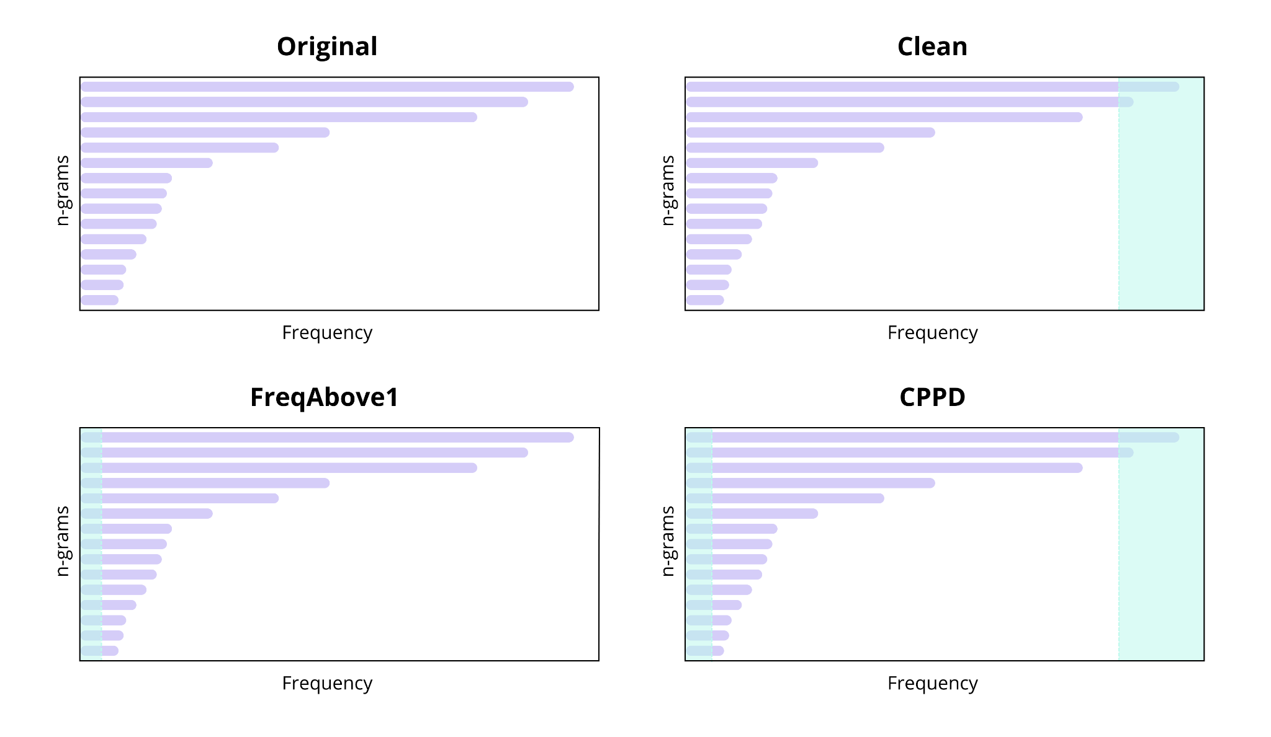

Slide 34
Filtrar palabras comunes
Stopwords. Son palabras funcionales, por ejemplo artículos, conectores, etc. Ocurren con mucha frecuencia en la mayoría de los documentos, no ayudan a discriminar el tema de un texto.
Palabras del problema que no queremos que se consideren (dependiendo del dominio del problema).
Eliminar términos por frecuencia máxima (si ocurre más de n veces, e.g., data).

Slide 35
Filtrar palabras con frecuencia mínima
Corte cut-off: se debe determinar cuál es la frecuencia mínima de un término para ser considerado dentro de la representación.
Por ejemplo, palabras que aparecen una ocasión.
En algunos problemas más de la mitad de los atributos en una representación BoW aparecen solo una vez.

Slide 36
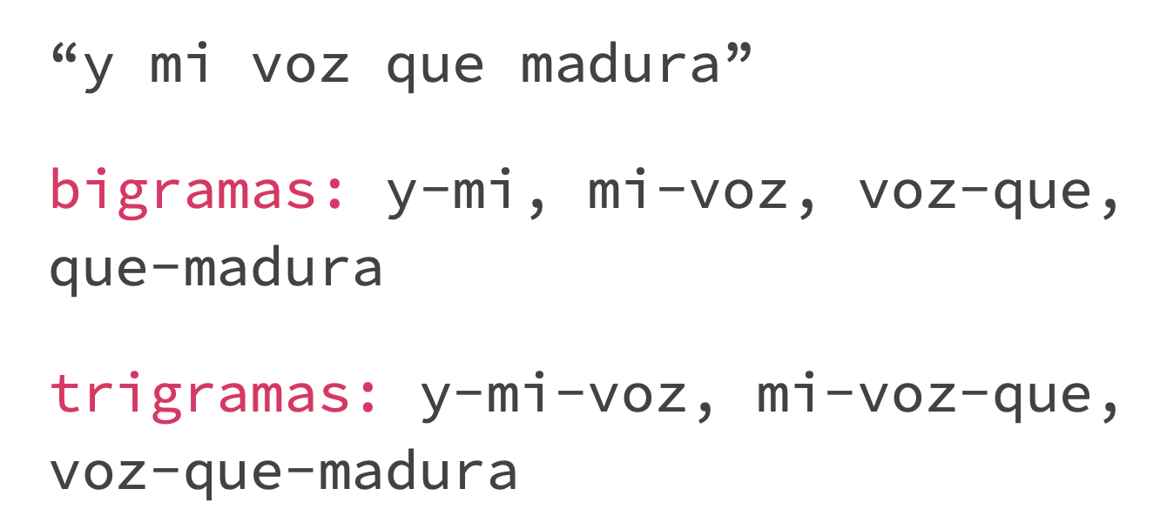
Agregar nuevos términos
Podemos agregar nuevos términos que considera, hasta cierto punto, el orden de algunas palabras:
Bigramas: palabras de dos en dos
Trigramas: palabras de tres en tres
ngramas: palabras de n en n

Slide 37

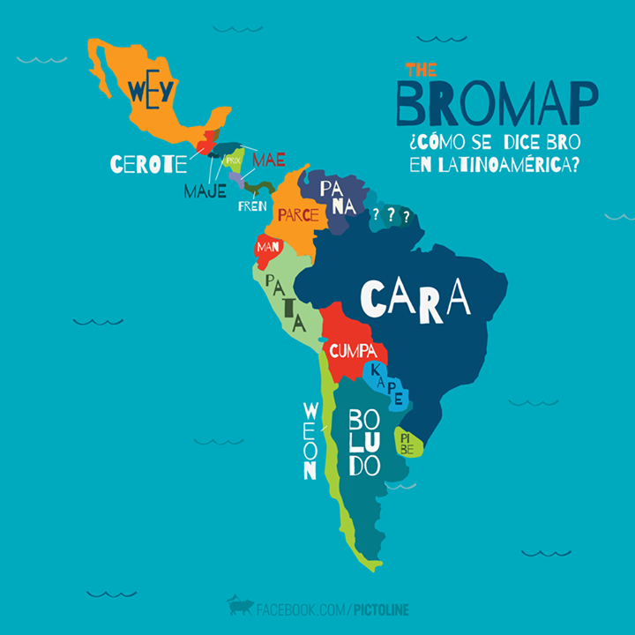


Complejidad del lenguaje
Polisemia
Sinonimia

Slide 38
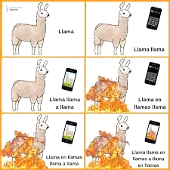
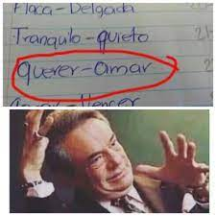
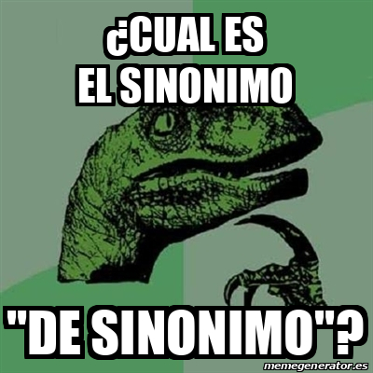

Slide 39
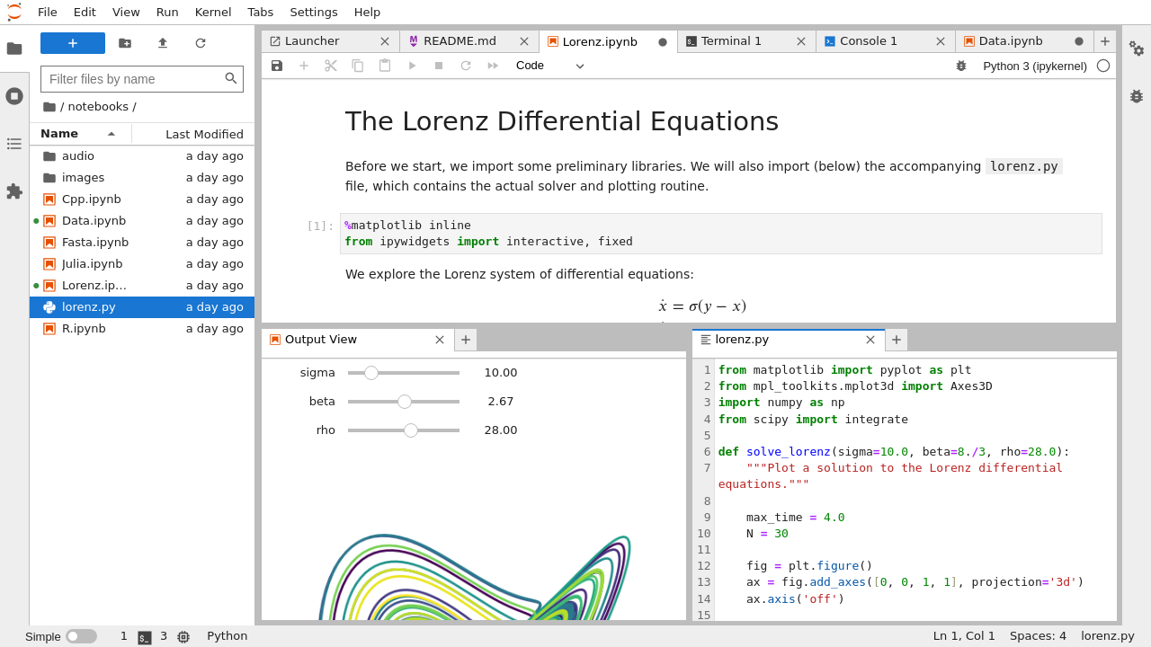

(Go to live notebook)

Slide 40


Extra Libro
05.04-Feature-Engineering.ipynb

Slide 41
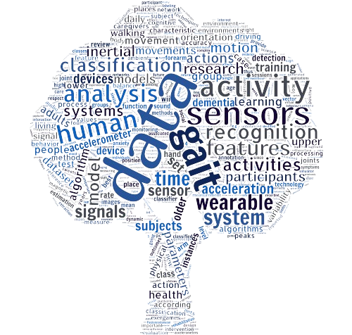



Gracias!
¿Alguna pregunta?
hussein@cicese.mx
https://sites.google.com/view/husseinlopeznava
CREDITS: This presentation was based on a template by Slidesgo, and includes icons by Flaticon.

